Slide 1
আজকের ক্লাসে সবাইকে
অভিনন্দন

Slide 2
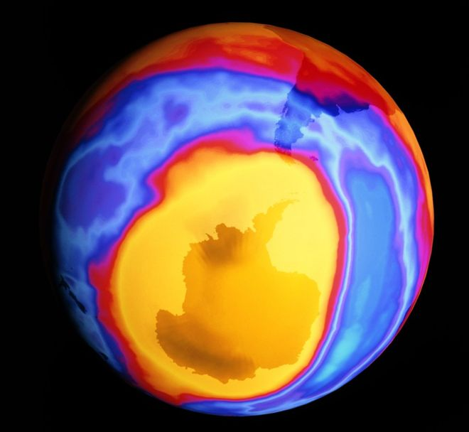
পরিচিতি
রসায়ন ১ম পত্র
রসায়ন ১ম পত্র
জয়ন্ত কুমার নন্দী
প্রভাষক (রসায়ন)
কানিজ ফাতেমা গার্লস্‌ স্কুল এন্ড কলেজ
বারইল, নবগ্রাম, মানিকগঞ্জ
মোবাইল: ০১৭১৪৭৬৬০৬৯
E-mail: jknandy84@gmail.com
শ্রেণি: একাদশ
বিষয়: রসায়ন ১ম পত্র
অধ্যায়ঃ প্রথম
সময়ঃ ৫০ মিনিট
তারিখ: ১৩.1২.২০২০
***Welcome everyone to the online class by Jayanta Kumar Nandy, Lecturer, KFGSC***

Slide 3
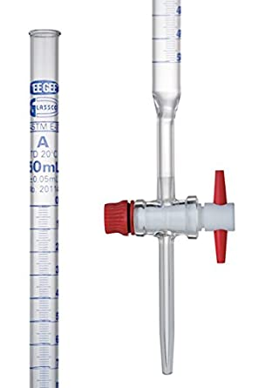
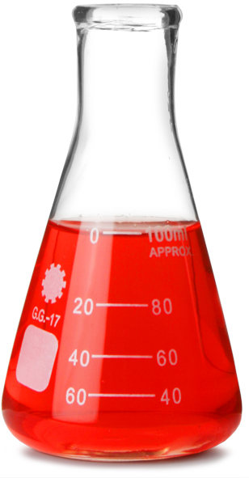
শিক্ষার্থীরা ছবিতে তোমরা কী দেখতে পাচ্ছো?
ব্যুরেট
পিপেট
কনিক্যাল ফ্লাক্স
টাইট্রেশনের কাজে
এই কাচ সামগ্রীগুলো মূলত কী কাজে ব্যবহার করা হয় ?
তাহলে বলোতো আজকে আমরা কী পড়তে যাচ্ছি?

Slide 4
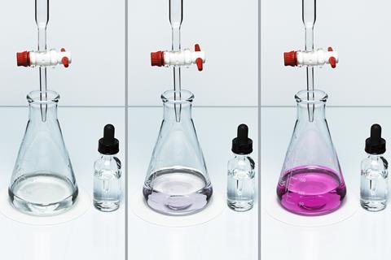
আজকের পাঠ
টাইট্রেশন

Slide 5
শিখ
নফল
এই পাঠ শেষে শিক্ষার্থীরা...
টাইট্রেশনের সংজ্ঞা বলতে পারবে;
১
২
টাইট্রেশন কীভাবে সংঘঠিত হয় তা ব্যাখ্যা করতে পারবে;
৩
টাইট্রেশনের ব্যবহার উপযোগী সমীকরণ প্রতিপাদনের মাধ্যমে গাণিতিক সমস্যা সমাধান করতে পারবে।

Slide 6
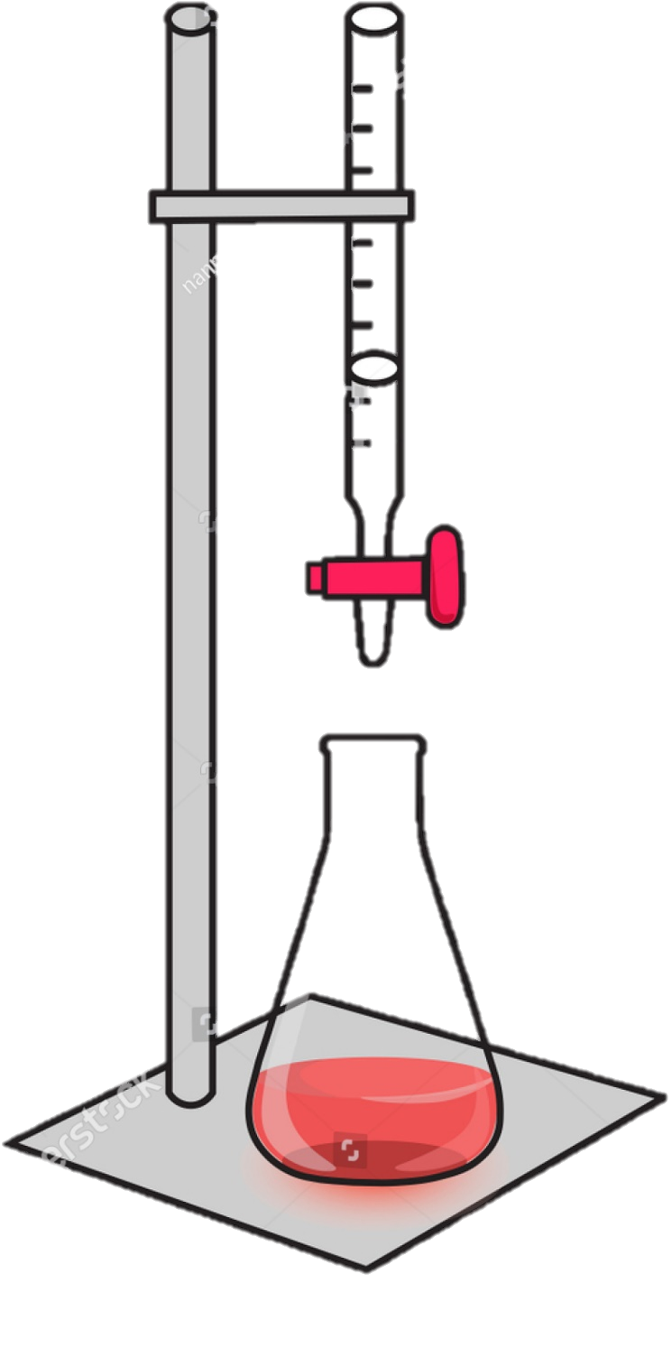
টাইট্রেশন
নির্দেশক
অজ্ঞাত মাত্রার দ্রবণ
যেসব পদার্থ নিজের বর্ণ পরিবর্তন করে কোনো দ্রবণের প্রকৃতি (দ্রবণটি অম্লীয়/ক্ষারীয়/নিরপেক্ষ) নির্দেশ করে বা কোনো রাসায়নিক বিক্রিয়ার সমাপ্তি বিন্দু নির্দেশ করে তাদেরকে নির্দেশক বলে। যেমন- মিথাইল রেড, মিথাইল অরেঞ্জ, ফেনফথ্যালিন প্রভৃতি হলো নির্দেশক।
যে প্রক্রিয়ায় উপযুক্ত নির্দেশকের উপস্থিতিতে একটি নির্দিষ্ট আয়তনের প্রমাণ দ্রবণ দ্বারা একটি অজ্ঞাতমাত্রার দ্রবণের ঘনমাত্রা নির্ণয় করা হয় তাকে টাইট্রেশন বলে।
টাইট্রেশনে অম্ল ও ক্ষারক ব্যবহার করলে তখন একে অম্ল-ক্ষারক টাইট্রেশন বলে।
ব্যুরেট
কনিক্যাল
ফ্লাক্স
নির্দিষ্ট আয়তন
প্রমাণ দ্রবণ
+নির্দেশক

Slide 7
শিক্ষার্থীরা চলো একটি ভিডিও দেখি
পাঠ সংখ্যা | NaOHএর আয়তন (mL) | ব্যুরেটে HCl পাঠ (mL) |  | পার্থক্য (mL) | গড় (mL)
 |  | প্রাথমিক পাঠ | চূড়ান্ত পাঠ
1 | 10 | 0.00 | 10.1 | 10.1 | 10.1
2 | 10 | 10.1 | 20.2 | 10.1
3 | 10 | 20.2 | 30.2 | 10.0

Slide 8
টাইট্রেশনে ব্যবহার উপযোগী সমীকরণ প্রতিপাদন
এখানে, A= এসিড
B = ক্ষারক
a = এসিডের মোল সংখ্যা
b =ক্ষারকের মোল সংখ্যা
নিচের সমীকরণটি বিবেচনা করি-
aA + bB লবণ + পানি
আমরা জানি, ঘনমাত্রা (mL⁻¹) = $\frac{মোল সংখ্যা}{আয়তন \text{(}\text{L}\text{)}}$
অর্থাৎ, মোল সংখ্যা = $আয়তন \text{(}\text{L}\text{)}$ × ঘনমাত্রা (mL⁻¹)
অথএব, এসিডের মোল সংখ্যা,a =এসিডের $আয়তন \text{(}\text{L}\text{)}$×এসিডের ঘনমাত্রা (mL⁻¹)
বা, a = V_{A}× S_{A} ………..(i)
ধরি, এসিডের আয়তন = V_{A}
ক্ষারকের আয়তন = V_{B}
এসিডের ঘনমাত্রা = S_{A}
ক্ষারকের ঘনমাত্রা = S_{B}
আবার, ক্ষারকের মোল সংখ্যা,b =ক্ষারকের $আয়তন \text{(}\text{L}\text{)}$×ক্ষারকের ঘনমাত্রা (mL⁻¹)
বা, b = V_{B}× S_{B} ………..(ii)
এখন, (i) নং সমীকরণকে (ii) নং সমীকরণ দ্বারা ভাগ করে পাই,
$\frac{\text{a}}{\text{b}}$ = $\frac{\text{V}\text{A}\text{×} \text{S}\text{A}}{\text{V}\text{B}\text{×} \text{S}\text{B}}$
অথএব, a ×V_{B}× S_{B} = b × V_{A}× S_{A} ; এটিই মূলত টাইট্রেশনে ব্যবহৃত সাধারণ সমীকরণ।

Slide 9
এ
কক কাজ
টাইট্রেশন কীভাবে সংঘঠিত হয় তা ব্যাখ্যা করো।

Slide 10
সমস্যাঃ Sr(OH)$2$ দ্রবণের 20.0 mL দ্রবণকে প্রশমিত করতে 0.05 M HCl দ্রবণের 25.0 mL প্রয়োজন হয়। ক্ষারের ঘনমাত্রা কত?
সমাধানঃ Sr(OH)$2$ও HCl দ্রবণের মধ্যে সংঘটিত বিক্রিয়া হলো-
2HCl + Sr(OH)$2$ SrCl₂ + 2H₂O
এখানে,
HCl দ্রবণের আয়তন, $\text{V}\text{A}$= 25.0 mL
HCl দ্রবণের ঘনমাত্রা,$\text{S}\text{A}$ = 0.05 M
Sr(OH)$2$দ্রবণের আয়তন,$\text{V}\text{B}$= 20.0mL
ক্ষারের অম্লত্ব, a = 2
অম্লের ক্ষারকত্ব, b = 1
Sr(OH)$2$ দ্রবণের ঘনমাত্রা,$\text{S}\text{B}$ = ?
এসিড-ক্ষার টাইট্রেশনের মূলতত্ত্ব হতে পাই,
$\frac{\text{V}\text{A}\text{S}\text{A}}{\text{a}}$ = $\frac{\text{V}\text{B}\text{S}\text{B}}{\text{b}}$
বা, $\text{S}\text{B}$ = $\frac{\text{b}\text{V}\text{A} \text{S}\text{A}}{\text{a}\text{V}\text{B}}$
= $\frac{\text{25.0}\text{×} \text{0.}\text{05}}{\text{2}\text{×} \text{20.}\text{0}}$ = 0.0313 M
কোন এসিড যতটুকু ক্ষারককে বা যত পরিমান ক্ষারক অণুকে প্রশমিত বা নিরপেক্ষ করতে পারে তাকে ঐ এসিডের ক্ষারকত্ব।
কোন ক্ষারক যতটুকু এসিডকে বা যত পরিমান এসিড অণুকে প্রশমিত বা নিরপেক্ষ করতে পারে তাকে ঐ ক্ষারকের অম্লত্ব।

Slide 11
সমস্যাঃ 500 mL পানিতে 53 g Na₂CO₃ যোগ করা হলো। এ দ্রবণের 50 mL কে প্রশমিত করতে কত mL 0.1M H₂SO₄ লাগবে?
সমাধানঃ 500 mL পানিতে Na₂CO₃ আছে 53 g
$∴$1000 mL ,, ,, ,, ,, $\frac{\text{53}×\text{1000 }}{\text{500}}$g
=106g
= $\frac{\text{10}\text{6} }{\text{106}}$ mol = 1 mol
দ্রবণটির ঘনমাত্রা = 1 molL⁻¹ বা 1M
সংশ্লিষ্ট বিক্রিয়াঃ
Na₂CO₃ + H₂SO₄ Na₂SO₄ + CO₂ + H₂O
এখানে,
Na₂CO₃ এর আয়তন,V_{B}= 50 mL
Na₂CO₃ এর ঘনমাত্রা, S_{B} = 1 M
H₂SO₄ এর ঘনমাত্রা,$\text{S}\text{A}$= 0. 1 M
H₂SO₄ এর আয়তন,$\text{V}\text{A}$= ?
এসিড-ক্ষার টাইট্রেশনের মূলতত্ত্ব হতে পাই,
V_{A}× S_{A} = V_{B}× S_{B}
বা, V_{A} = $\frac{\text{V}\text{B}\text{×} \text{S}\text{B}}{\text{S}\text{A}}$ = $\frac{\text{50}\text{×} \text{1}}{\text{0.}\text{1}}$ = 500 mL

Slide 12
জোড়ায়কাজ
25 mL 0.125 M Na₂CO₃ দ্রবণেকে পূর্ণ প্রশমিত করতে 0.2 M ঘনমাত্রার H₂SO₄ দ্রবণের কত আয়তনের প্রয়োজন পড়বে?

Slide 13
মূল্যায়ন
সঠিক উত্তরের জন্য ক্লিক
১. টাইট্রেশনে নিচের কোনটি ব্যবহৃত হয় না?
(ক) নির্দেশক
(খ) ব্যুরেট
(গ) ব্যালেন্স
(ঘ) পিপেট
২. নিচের কোনটি নির্দেশক?
(ক) তুঁতে
(খ) ফেনফথ্যালিন
(গ) লবণ
(ঘ) সোডিয়াম নাইট্রেট

Slide 14
মূল্যায়ন
১. টাইট্রেশন কাকে বলে?
২. নির্দেশক কাকে বলে?
৩. ক্ষারের অম্লত্ব কাকে বলে?
৪. অম্লের ক্ষারকত্ব কাকে বলে?

Slide 15
বা
ড়িরকাজ
১
টাইট্রেশনে ব্যবহার উপযোগী সমীকরণ প্রতিপাদন করো।
২
300 mL দ্রবণে 50g NaOH আছে। দ্রবণটির 10 mL কে প্রশমিত করতে 12.5 mL HCl লাগলে ঐ দ্রবণের ঘনমাত্রা কত ছিল?

Slide 16
সবাইকে ধন্যবাদ

